Slide 1
Консультация для родителей «Режим дня в жизни ребенка»
Подготовил воспитатель
средней группы № 2
Михайлова А.Н.

Slide 2
Режим дня – это хорошо продуманный распорядок труда, отдыха, питания, прогулок, игр и занятий, соответствующий возрасту. Режим дня - обязательное условие правильного воспитания ребенка. Правильно организованный режим дня имеет большое значение для развития детей, укрепления их здоровья. Вместе с тем он способствует выработке полезных привычек, укреплению воли, развитию организованности и других важных черт личности. Большое значение для здоровья и физического развития детей имеет режим дня. Утром обязательно ребенок должен делать утреннюю зарядку. Это создает бодрое настроение,
улучшает дыхание,
кровообращение, повышает
тонус мышечной системы,
улучшает обмен веществ и
возбуждает аппетит. Ребенок
должен самостоятельно
научиться мыть лицо, уши,
чистить зубы.

Slide 3
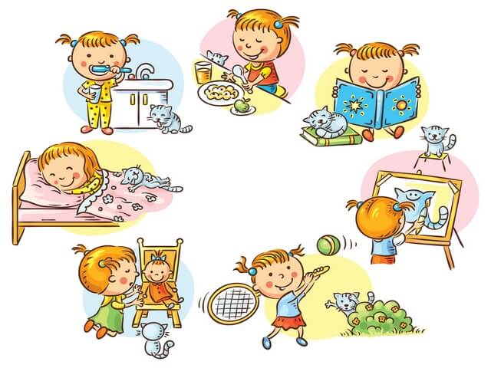
Ребенка следует кормить в точно установленное время. После завтрака полезно организовать спокойные игры или занятия. Детям дошкольного возраста выделяется специальное время для занятий рисованием, вырезанием, лепкой, счетом и т. д. Продолжительность таких занятий у детей 3-4 лет 15-20 мин, у детей 5-6 лет 30-40 мин. Остальное время предназначается для игр. Целесообразно организовать занятия детей после завтрака. Любое занятие идет на пользу ребенку тогда, когда он занимается охотно, с увлечением. Родителям нужно быть настойчивыми, добиваться поставленной цели спокойно, заинтересовать ребенка, чтобы он делал все с желанием, объяснить важность любой работы и игры. Содержание занятий следует
менять день ото дня с тем, чтобы
поддержать внимание ребенка и
заинтересовать его. Как только Вы
заметите, что у малыша пропал интерес
к занятию, лучше его прекратить и
занять ребенка какой-то подвижной
игрой. В теплые дни надо так
распределять время, чтобы все игры и
занятия проходили на свежем воздухе.

Slide 4
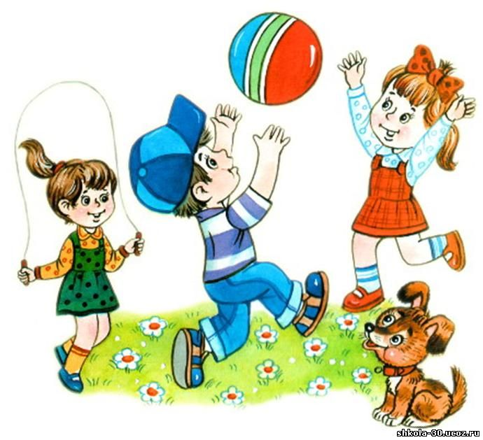
Ребенку нужно находиться как можно больше на открытом воздухе: летом – в течение всего дня; весной, осенью и зимой – по несколько часов. При плохой погоде прогулки могут быть кратковременными, но частыми. На прогулке подвижные игры должны чередоваться с более спокойными. Нервная система малыша очень чувствительна к различным воздействиям окружающей среды. Дети быстро устают и поэтому нуждаются в частом и продолжительном отдыхе. Главный вид отдыха – сон. Если он недостаточно продолжителен, то организм не отдыхает в полной мере. Это отрицательно влияет на нервную систему ребенка.
Ослабленные дети независимо от возраста
должны спать больше. Важно приучать
детей ложиться спать и вставать в
определенное время. Перед сном
рекомендуются только спокойные игры.
Лучше всего для этого подходят кубики,
мозаика, лепка, рисование, очень полезна
получасовая прогулка.

Slide 5
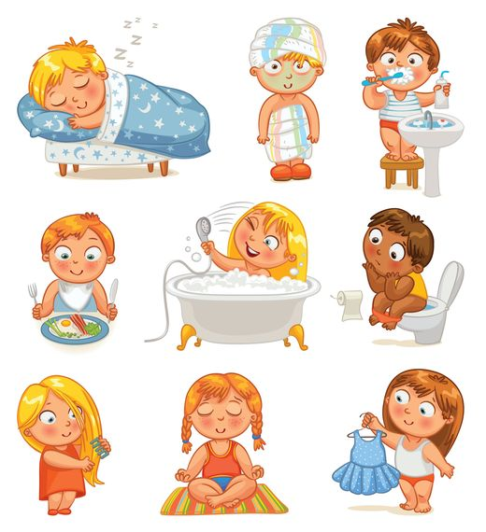
Во время сна форточка
(зимой) или окно (летом) должны быть открыты, причем допустимо снижение температуры воздуха в комнате до 16—15 °С. Легкое движение прохладного воздуха способствует быстрому наступлению глубокого сна, во время которого ребенок особенно, хорошо отдыхает. Сон так же, как и аппетит, зависит от поведения ребенка во время предшествующего бодрствования. Хорошо выспавшись, ребенок пробуждается бодрым, веселым. Дневной сон обязателен для детей раннего и дошкольного возраста.
Соблюдение правильного режима дня
должно стать для ребенка устойчивой
привычкой, превратиться в потребность. Для
этого необходима последовательность. Бодрое,
жизнерадостное и в то же время
уравновешенное настроение детей в
большой мере зависит от строгого
выполнения режима. Достаточно позволить
ребенку не вовремя лечь спать, позже встать, увлечься играми — полезные навыки разрушатся, беспорядок станет
привычным.

Slide 6
Запаздывание еды, сна, прогулок отрицательно сказывается на нервной системе детей: они становятся вялыми или, наоборот, возбужденными, начинают капризничать, теряют аппетит, плохо засыпают и спят беспокойно.
Один из немаловажных отличительных признаков воспитания в детском саду от домашнего - это режим в детском саду. Поведение ребенка в детском саду, его настроение, работоспособность находятся в прямой зависимости от того, как организованы его деятельность и сон в семье в обычные, а также в выходные дни. Выходные дни дети проводят дома, как правило, с нарушениями привычного режима. Не случайно функциональный уровень дошкольников в понедельник бывает хуже, чем во второй, третий день недели. В детском саду все подчинено заранее установленному распорядку. И это несомненный плюс. Ведь такая системность приучает ребенка к аккуратности, точности, порядку. А правильный прием пищи в одно и то же время способствует росту здорового организма.

Slide 7
Ребенок, с раннего детства привыкший жить по режиму, охотно его выполняет. Ему не приходит в голову, что можно отказываться идти спать, когда наступило время. Если он в 9 часов вечера лег и не позднее чем через полчаса крепко уснул, то утром его не приходится будить - он сам просыпается бодрым, веселым. У ребенка имеется достаточно времени, чтобы спокойно одеться, и родителям не приходится поторапливать его и высказывать
недовольство по поводу его медлительности.
Днем они не тратят время на многократные
приглашения, уговоры сесть за стол или
пойти погулять. Если изо дня в день
повторяется ритм в часах приема пищи,
сна, прогулок, разных видов деятельности,
то это благоприятно влияет на состояние
нервной системы и на то, как протекают
все физиологические процессы в организме.

Slide 8
Дети, живущие по строгому режиму любознательны, активны на занятиях и в повседневной жизни. Они растут организованными, дисциплинированными, послушными и самостоятельными. Точное выполнение режима дня способствует формированию культурно - гигиенических навыков, воспитывает у детей чувство времени, они начинают его ценить.
Требования к режиму дня определяются особенностями возраста, задачами воспитания, окружающими условиями.
Режим дня детского сада предусматривает различные виды детской деятельности: бытовую, игровую, учебною и трудовую. Формирование умения у детей правильно одеваться на
улицу и раздеваться после неё очень
важно. При составлении режима дня
учитывается время года. Так, в летний
период увеличивается время для
пребывания детей на свежем воздухе,
уменьшается количество занятий, а
значит, увеличивается время для игр и сна.

Slide 9
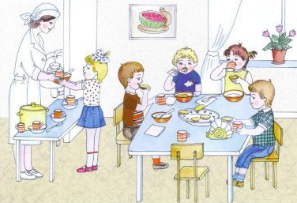
В утреннее время в детском саду осуществляются следующие режимные процессы: разнообразные игры детей, беседы с детьми на различные темы, дежурство по столовой, подготовка к занятиям, формирование культурно-гигиенических навыков, завтрак.
Неотъемлемой частью режима дня в детском саду являются занятия. Занятия считаются не только ведущей формой обучения, но и средством всестороннего развития детей, они способствуют формированию у ребёнка разнообразных навыков и умений, готовят его к школе. Занятия с детьми в детском саду проводятся с учётом возрастных, индивидуальных и психических особенностей детей.
В младшем возрасте больше времени отводится на сон, одевание,
раздевание, умывание и т. д. В старшем
возрасте в связи с возросшей
самостоятельностью детей на бытовые
процессы требуется значительно
меньше времени и соответственно
больше уделяется на игры и другие
виды деятельности.

Slide 10
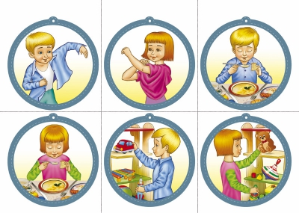
В процессе выполнения режима необходимо учитывать состояние здоровья детей, уровень их психического развития. Дети дошкольного возраста могут выполнять необходимый для их правильного развития режим дня только под руководством взрослых. Ребёнок должен в определённое время вставать и ложиться спать, завтракать, обедать и ужинать.
Таким образом, режим дня играет огромное значение для всестороннего развития детей дошкольного возраста и подготовки их к обучению в школе. Правильно составленный режим дня имеет большое гигиеническое и педагогическое значение. Постоянство режимных процессов, их последовательность и
постепенность, а также единство
требований к детям со стороны
детского сада и семьи поможет вам
вырастить ваших детей
здоровыми, бодрыми, деятельными и
дисциплинированными.

